Slide 1
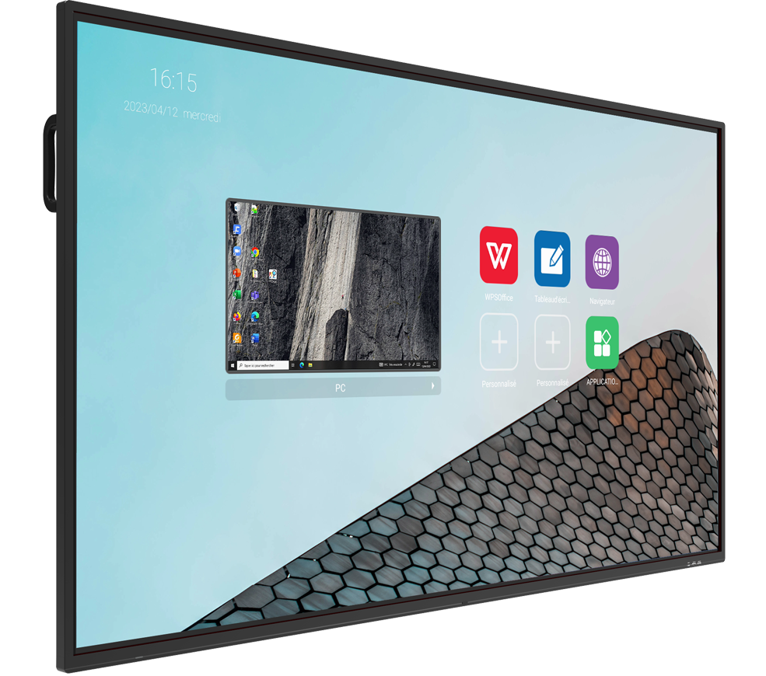
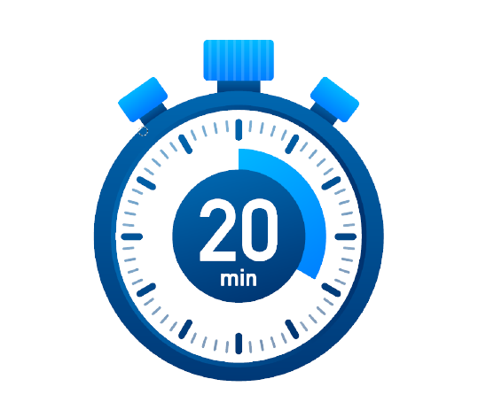
TOUT SAVOIR SUR L'ÉCRAN INTERACTIF
BASIC 1: Écran Easypitch, le matériel et les connexions

Slide 2
Points abordés
Présentation du matériel
Actions courantes sur écran
Utilisation des ports d’entrée de l’écran
Connexion et projection avec et sans fil
Entretien de l’écran et des capteurs

Slide 3
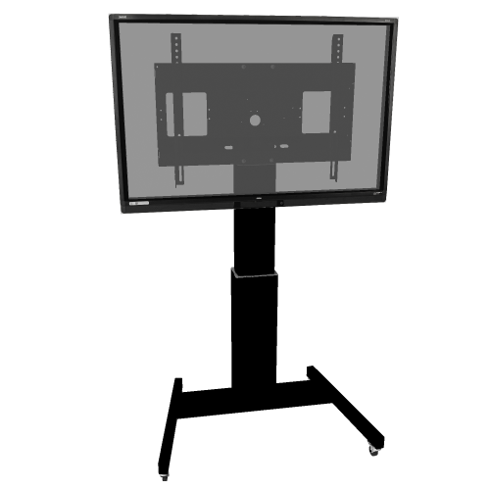
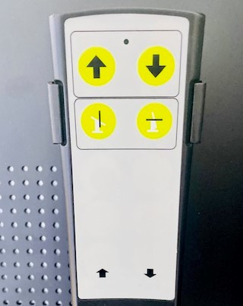
Présentation du matériel
Écran interactif
Support de l’écran
Commande du support

Slide 4
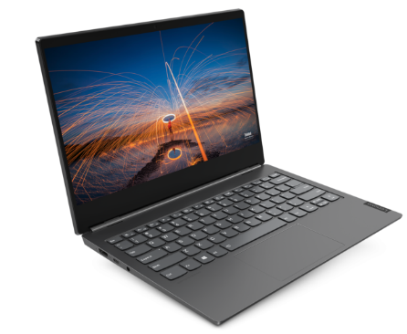
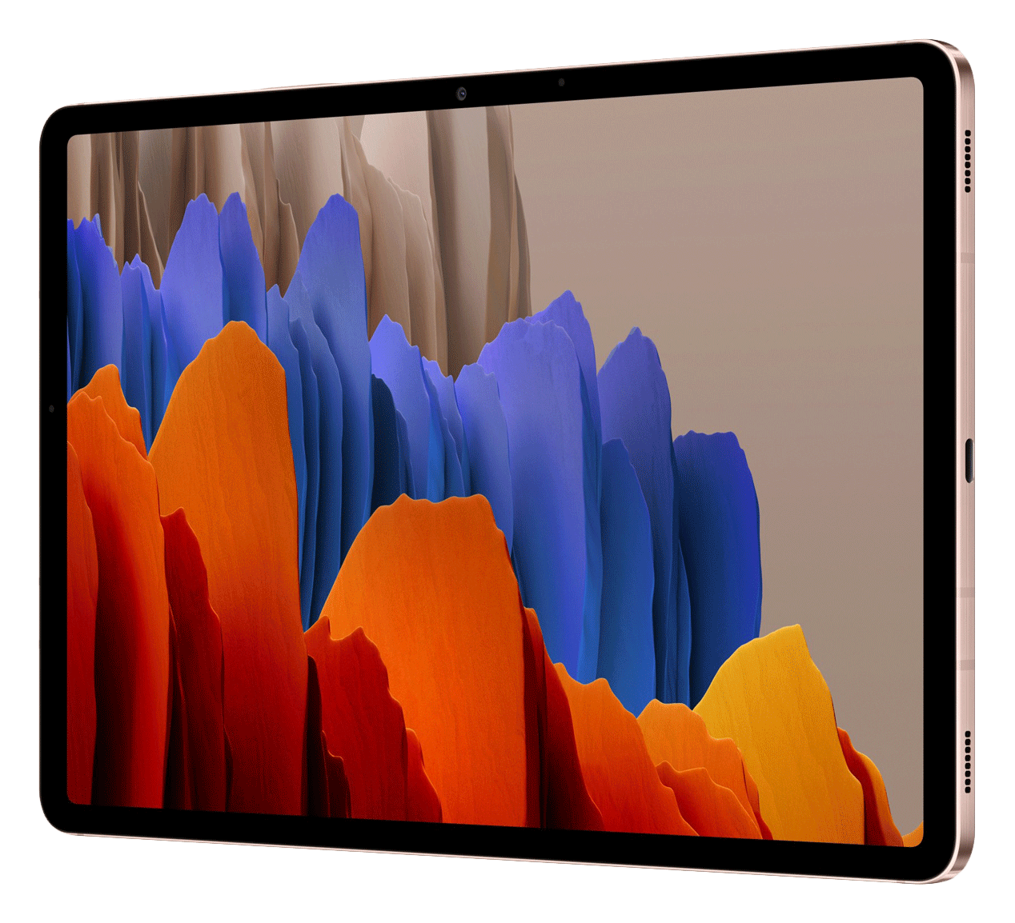
Quels sont les internes et les externes sur un écran Easypitch ?
Intégré à l’écran | Externe avec Connectable avec câbles | Externe Connectable sans fil
Tracer une flèche entre l’appareil et la (les) colonne(s) désignant son état
Notes:
b

Slide 5
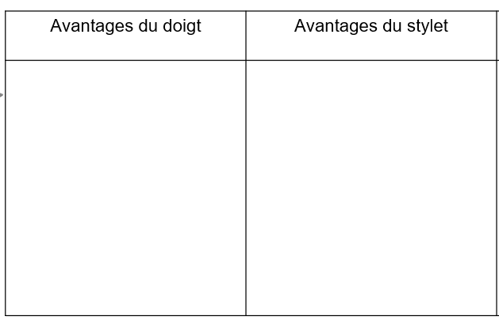
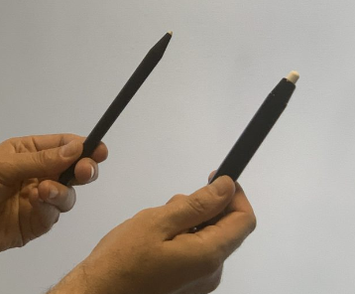
Doit-on utiliser le doigt ou le stylet ?
Les deux modes sont équivalents mais..

Slide 6
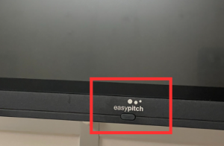
b
Bouton de démarrage, deux fonctions dans un bouton
Appui rapide -> L’ écran se met en pause, il est tout noir
Le témoin lumineux clignote
Un autre appui rapide ou un contact sur l’écran le réveille
Appui long -> L’écran s’ éteins
Le témoin lumineux est fixe et rouge
L’ écran est en très basse consommation

Slide 7
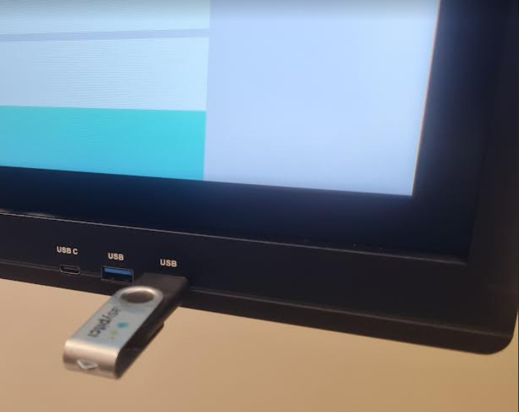
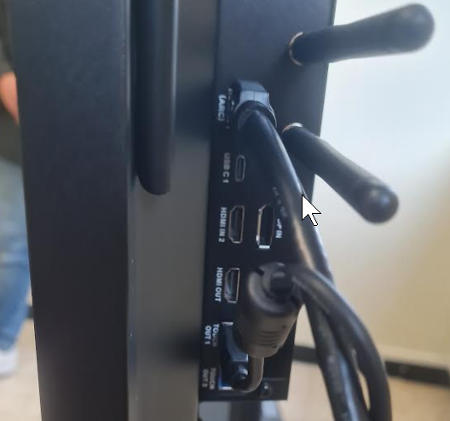
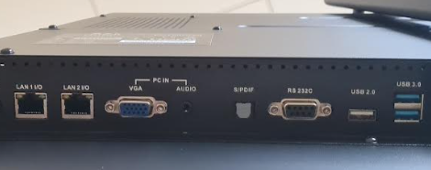
Ou sont les ports de connexion sur l’écran
Sur le côté
HDMI IN OUT
USB Touch
USB C
En dessous
2 USB A
VGA
2 x RJ45
En façade
2 x USB A - USB C

Slide 8
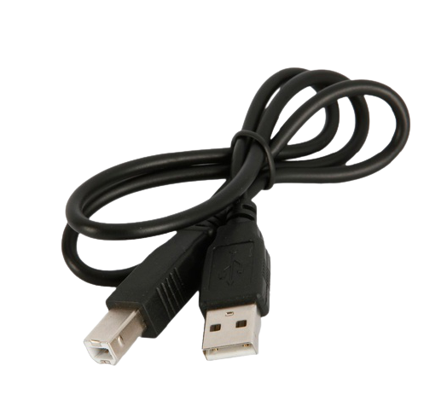
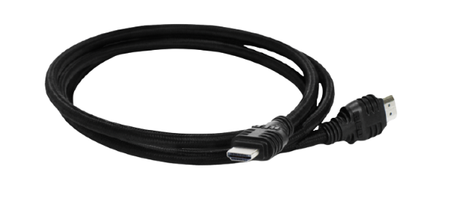
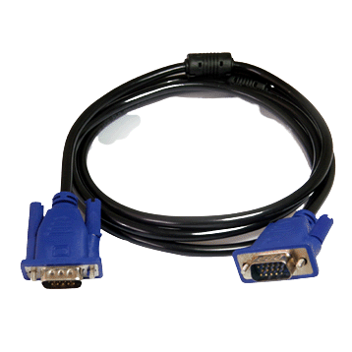
Connecter un ordinateur portable à l’écran interactif
Étape 1 : Connecter les deux appareils
Câble HDMI ou
Méthode 1
Câble USB-A vers USB-B
Câble VGA

Slide 9
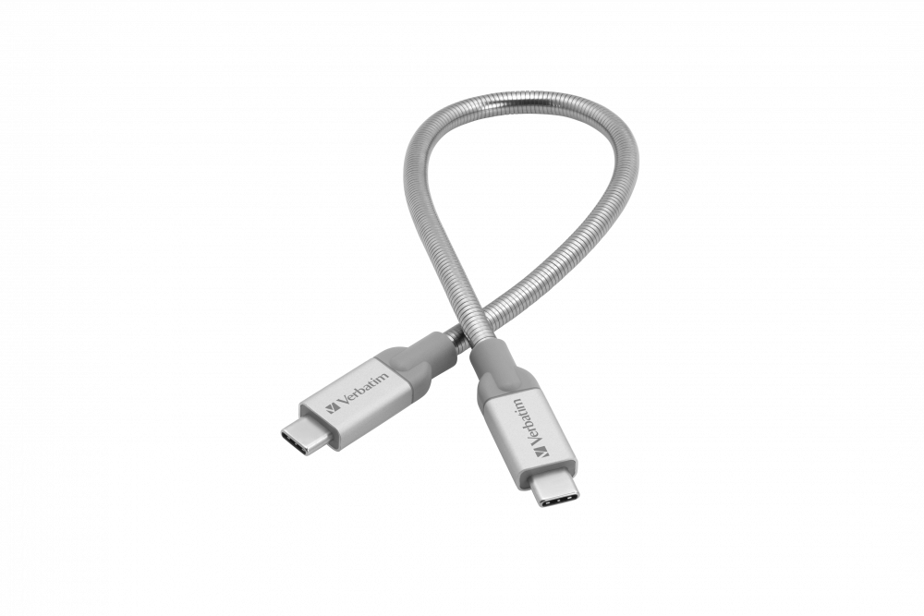
Connecter un ordinateur portable à l’écran interactif
Branchement unique USB-C
USB-C
USB-C
USB-C : 4 flux gérés
Charge
Projection
Tactile
Réseau
Attention, pour que la projection fonctionne, le câble USB-C et la prise USB-C de l’ordinateur doivent être compatibles thunderbolt

Slide 10
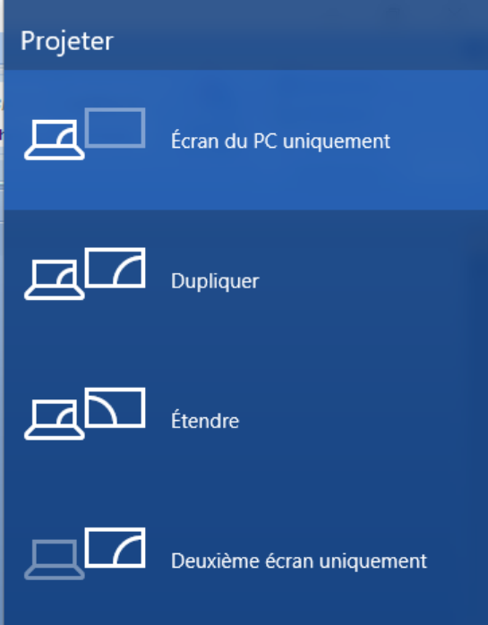
Les options d’affichage du bureau Windows
Étape 2 : Projeter l’écran

Slide 11
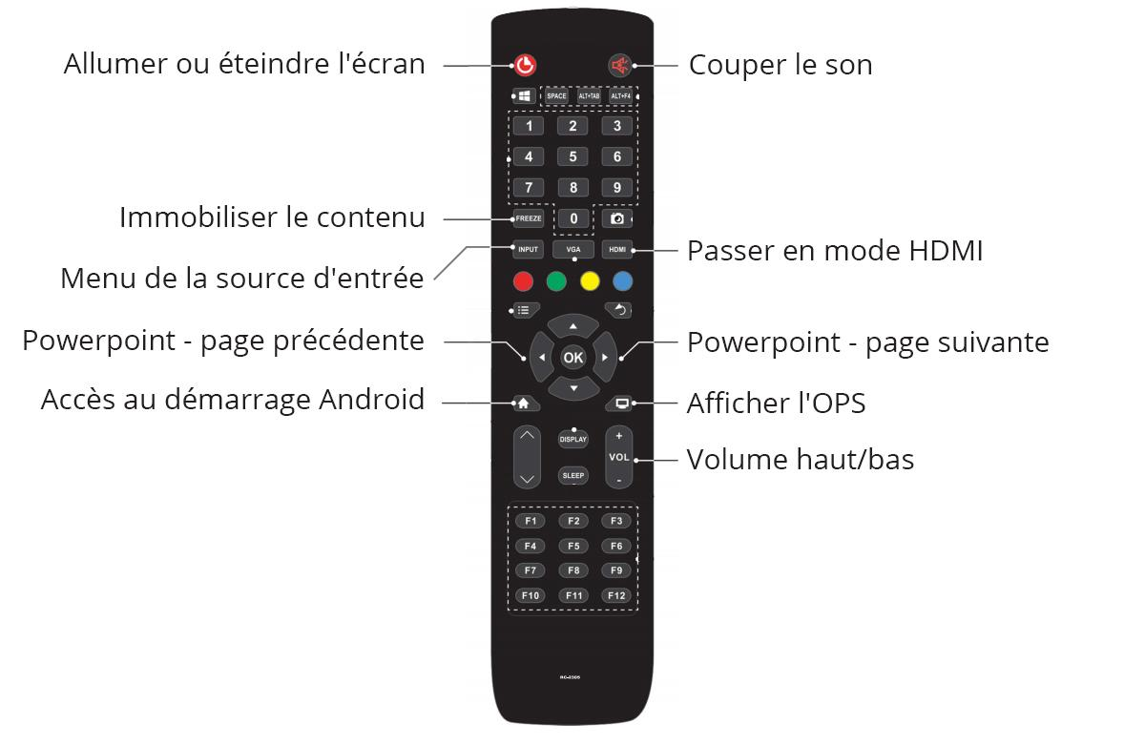
Utilisation de la télécommande

Slide 12
Les menus swipe et manita
Le menu « Manita »
Le menu « Swipe »
Poser les 5 doigts sur l’écran pendant 2 secondes pour accéder au menu.
Glisser le doigt du bas vers le haut au centre de l’écran pour accéder à Android.
Glisser le doigt du bas vers le haut sur le côté de l’écran pour accéder revenir à la page précédente.

Slide 13
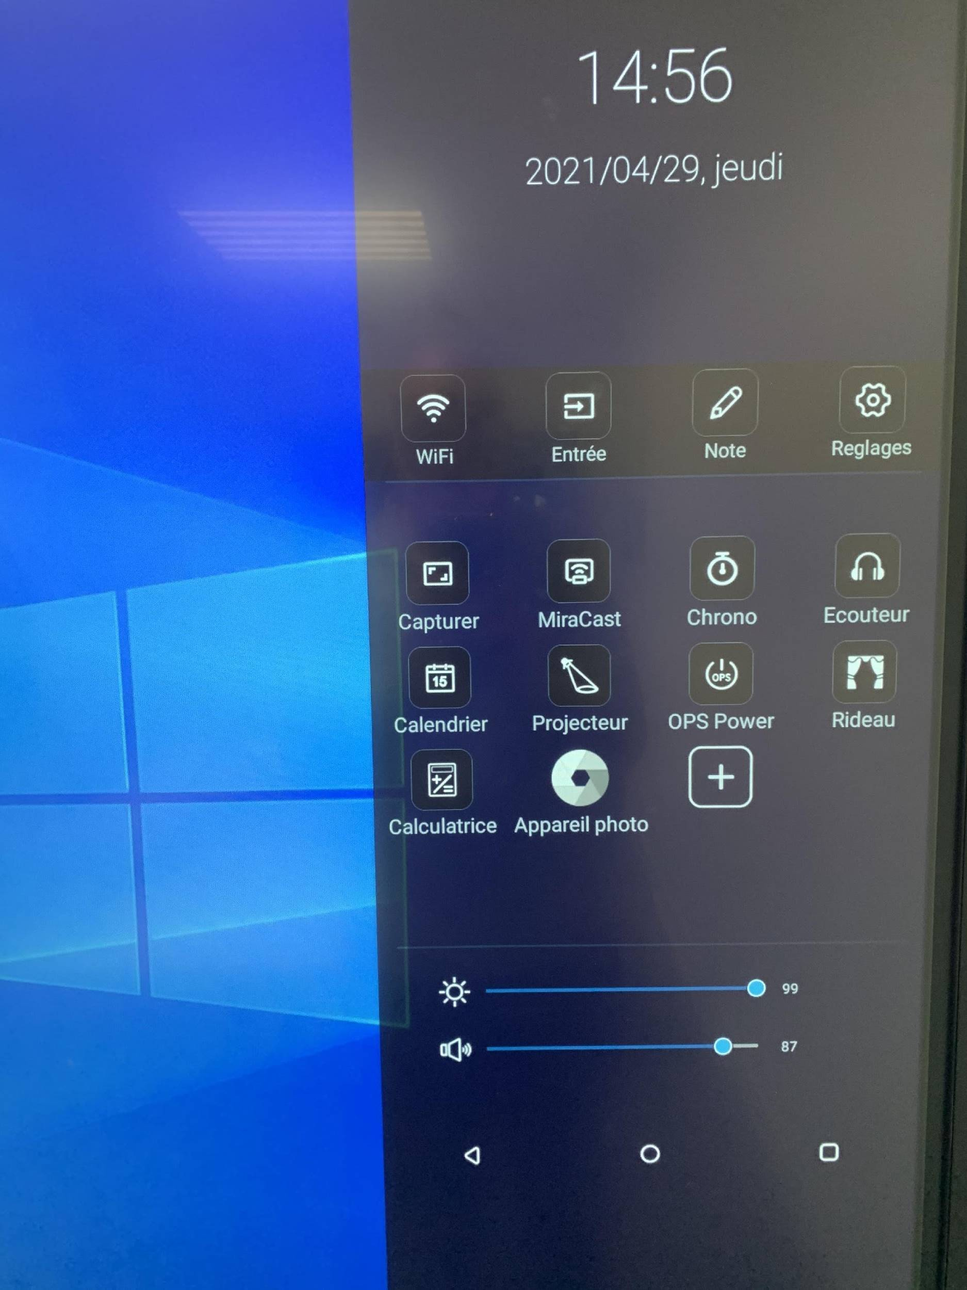
Le menu Manita
Accès aux réglages:
Wifi
Réglages fins:
Son, image, réseau, extinction automatique
Raccourcis vers les applications d’animation
Raccourcis vers la luminosité et le son
Raccourcis standard Android
Basculer vers une autre source
Annotation en surcouche

Slide 14
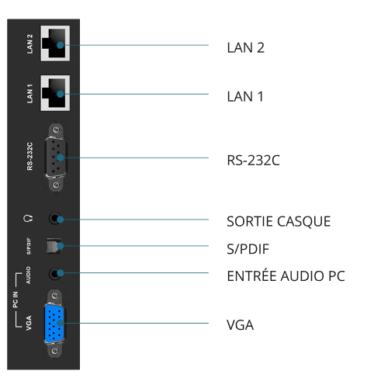
La connexion réseau filaire en RJ45
Android OPS
2 ports Ethernet
Débit réparti entre les sources
Notes:
2 ports Ethernet disponible :
LAN 1 : port Giga Ethernet : 10/100/1000 Mbps
LAN 2 : port Fast Ethernet : 10/100 Mbps
La connexion entrante est répartie sur les différentes sources : Android et OPS

Slide 15
La connexion Wifi et le hotspot
2,4 GHz 5 GHz
2,4 GHz 5 GHz
Paramètres accessibles avec manita
Connexion Wi-Fi en réception
Possibilité de créer un point d’accès
Notes:
Possibilité de se connecter aux réseaux Wi-Fi 2,4 et 5 GigaHertz
Des antennes fournies pour amplifier la réception et émission du signal
Possibilité de configurer soit même un point d’accès sans fil, à partir de la connexion Internet entrante sur l’écran.
Point d’accès 2,4 et 5 GHz

Slide 16
Connexion sans fil avec Miracast depuis un PC ou appareil Android
Depuis les apps Android sur le menu, lancer l’app miracast
Depuis un ordinateur Windows,
sélectionnez K
Depuis une tablette Android, lancer Smart View.
Valider la connexion à l’écran
Attention, il n’y a pas de retour tactile
Notes:
Possibilité de se connecter aux réseaux Wi-Fi 2,4 et 5 GigaHertz
Des antennes fournies pour amplifier la réception et émission du signal
Possibilité de configurer soit même un point d’accès sans fil, à partir de la connexion Internet entrante sur l’écran.
Point d’accès 2,4 et 5 GHz

Slide 17
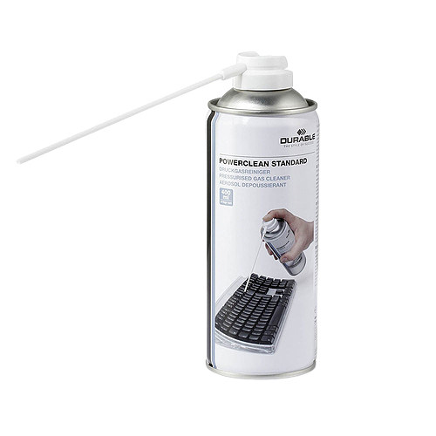
Entretien de l’écran et des capteurs
Appliquer ces produits sur un chiffon propre
et frotter la surface de l’écran
Enlever la poussière
et nettoyer les capteurs

Slide 18
INTERRO SURPRISE !
L’écran interactif Easypitch inclus une partie informatique intégrée comme le routeur et la possibilité de connexion un ordinateur OPS avec système d’exploitation ………………… .
Pour projeter on connecte l’ordinateur avec des câbles HDMI ou ………… ou ………….. .
Attention à ne pas oublier de brancher le câble ………………. ou ………………………
si on veut rendre l’écran interactif.
Pour changer de source on dispose de deux moyens
Sur l’écran avec …………………………………………………
Avec les boutons de la …………………………………...

